Slide 1
Технологии разработки ПО / Software Engineering
Weekly report Recommendation Applicant Service
29.03.2021

Slide 2
Архитектура, техническое решение / Architecture, high level design
Фронтенд: Vue
Бэкенд, ML:
Flask – server для запросов
TF, Keras для создания моделей обучения
Платформа Kaggle для настройки, отладки и обучения моделей

Slide 3
Основные Достижения Отчетного Периода / Key Accomplishments For Reporting Period
Обработаны данные, вычленена полезная информация
Продуман один из кейсов реализации предоставления рекомендации:
Реализовать прогноз среднего балла студента, исходя из данных обучающихся текущих лет
Плюсы:
Прогноз по каждому направлению
Возможные минусы:
количество данных на обучение будет мало
при запросе нужно будет обращаться к моделям, сформированным по всем направлениям

Slide 4
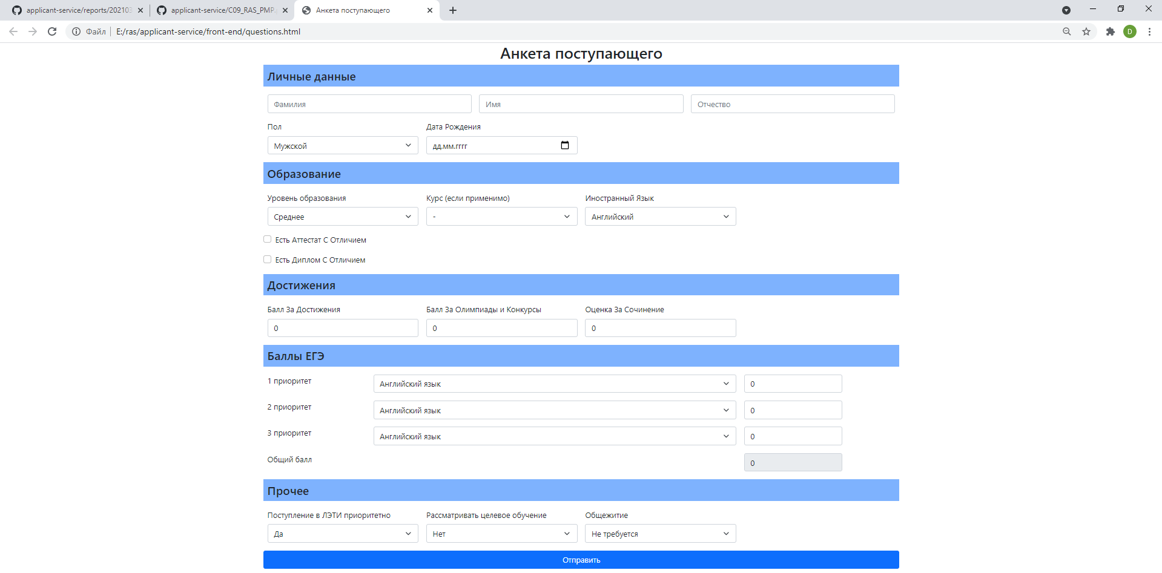
Основные Достижения Отчетного Периода ч.2 / Key Accomplishments For Reporting Period
Сформирована предварительная страница поступающего

Slide 5
Выполнение Графика /Schedule Accuracy
Past Accomplishments | Plan | Actual
Представление первичной документации | 01-03-2021 | 01-03-2021
Представление PMP, WBS | 15-03-2021 | 15-03-2021
Future Milestones | % | Plan | Forecast
Первые результаты экспериментов |  | 19-04-2021 | 19/26-04-2021
Notes:
Provide milestone tracking data in your own form used in project.
Use proposed table in case you have no special form for milestone tracking

Slide 6
Риски и Проблемы / Risks and Issues
Загруженность участников проекта
Проблемы с коммуникацией
Отсутствие опыта в дата-инжиниринге и машинном обучение
Notes:
Загруженность: многие участники проекта имеют дополнительную занятость, что невсегда правильно помогает распределить время
Коммуникация: часто не совпадают графики занятости участников + иногда стоит встречаться лично, что сейчас проблематично
Отсутствие опыта: затрата времени на повышение квалификации (просмотр онлайн курсов и тд)

Slide 7
Планы На Следующий Отчетный Период / Plans for future Reporting Period
Реализовать первый выбранный кейс
Продумать и приступить к реализации других кейсов
Параллельно проводить анализ влияния атрибутов датасета
Настроить страницу абитуриента

Slide 8
Спасибо!

